Slide 1
Innovazione organizzativa e digitale: la ricerca come leva di cambiamento nelle professioni sanitarie
Rosario Caruso, rosario.caruso@unimi.it

Slide 2
La trasformazione digitale non è (esclusivamente) un progetto tecnologico
La co-evoluzione sociotecnica genera interdipendenze organizzative.
Le interdipendenze richiedono meccanismi di integrazione.
Nelle organizzazioni sanitarie, tali meccanismi assumono forma manageriale.
Tesi centrale: La trasformazione digitale è un processo sociotecnico: tecnologia e organizzazione co-evolvono.
Assunto di ragionamento 👉 L’innovazione è una funzione di management, non un progetto IT
👉 Beaudet, O. (2024). Nursing Innovation: A Positive Disruption. JONA: The Journal of Nursing Administration, 54(4), 191-192.

Slide 3
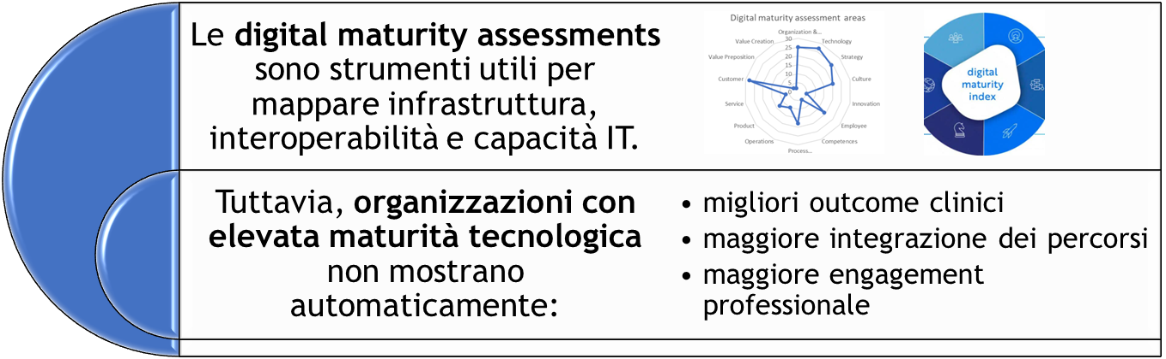
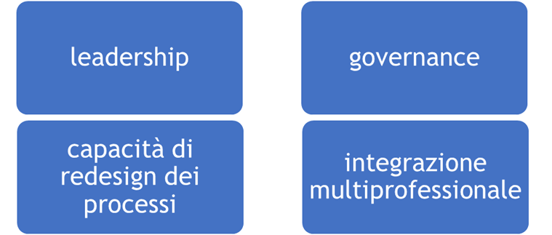
2. Maturità tecnologica ≠ maturità organizzativa
La ricerca sulla digital transformation in sanità mostra che:
Gli studi evidenziano che il fattore critico è 👉
👉 Geada, N., Alturas, B., & Anunciação, P. (2024). Investigating the interplay between organisational change and digital transformation healthcare. International Journal of Healthcare Technology and Management, 21(3-4), 251-280.

Slide 4
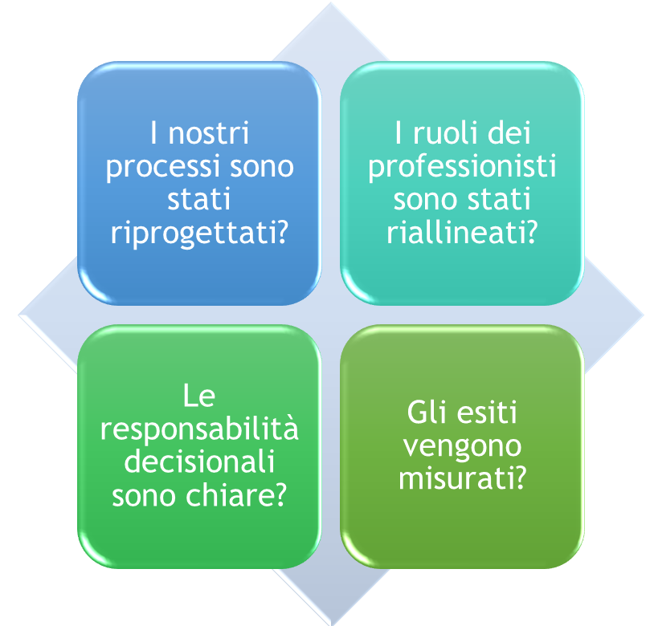
2. Maturità tecnologica ≠ maturità organizzativa
La maturità tecnologica è una condizione necessaria, ma non è condizione sufficiente per la trasformazione.
Il problema non è (esclusivamente) “quanto digitali siamo”.
Le domande strategiche
sono 👉
La tecnologia abilita capacità.
L’organizzazione determina se diventano valore.
👉 Geada, N., Alturas, B., & Anunciação, P. (2024). Investigating the interplay between organisational change and digital transformation healthcare. International Journal of Healthcare Technology and Management, 21(3-4), 251-280.

Slide 5
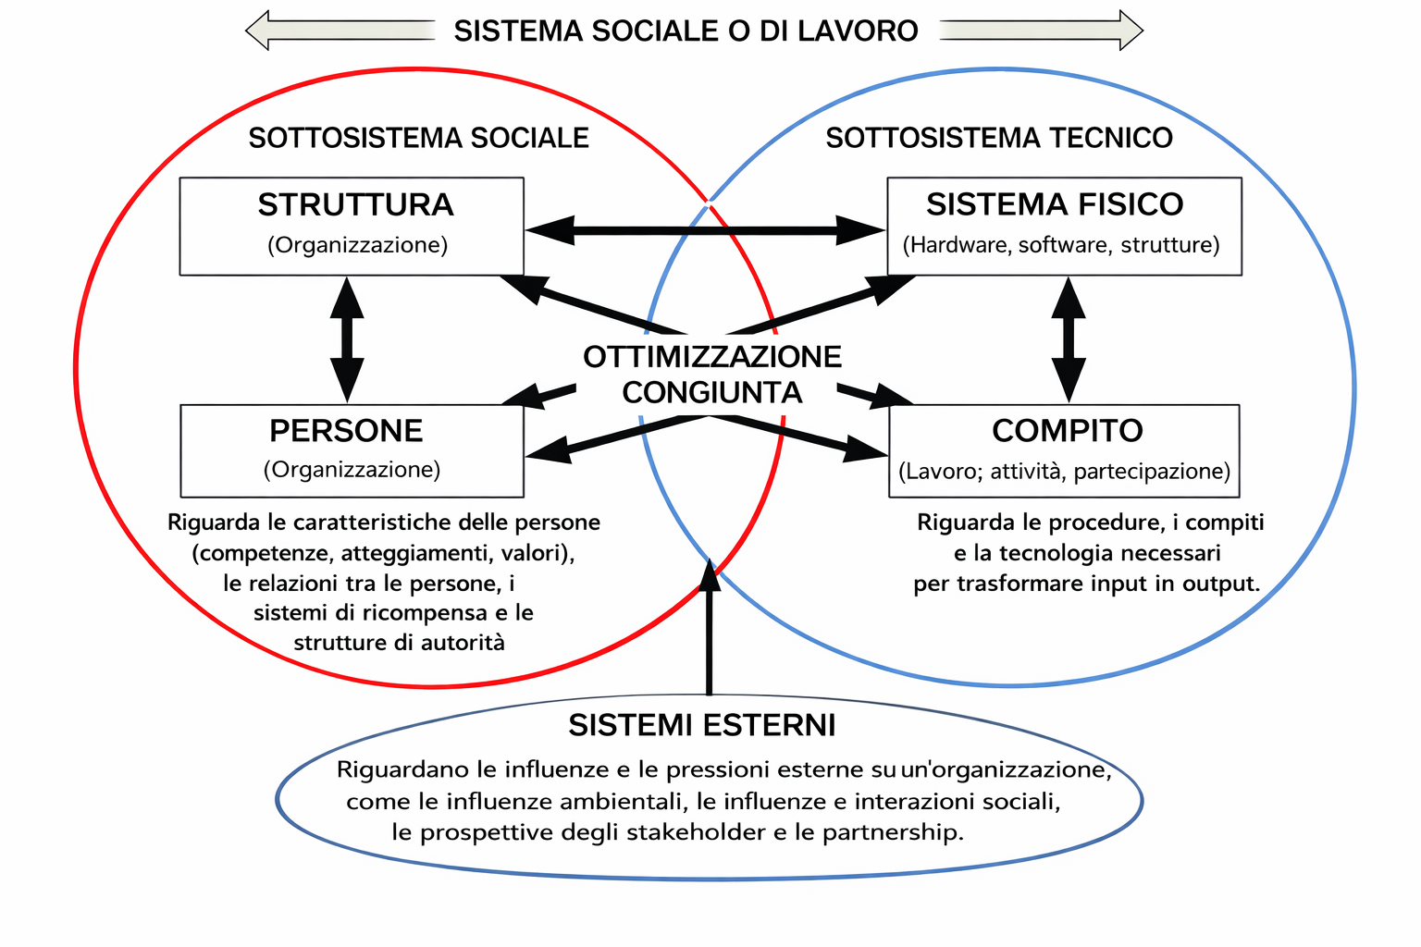
3. La trasformazione digitale è un sistema, non uno strumento
👉 Kemp, T., Ayton, J., Butler-Henderson, K. et al. Using socio-technical systems theory to study the health information management workforce in Australian acute hospitals. Soc Theory Health 22, 285–300 (2024).

Slide 6
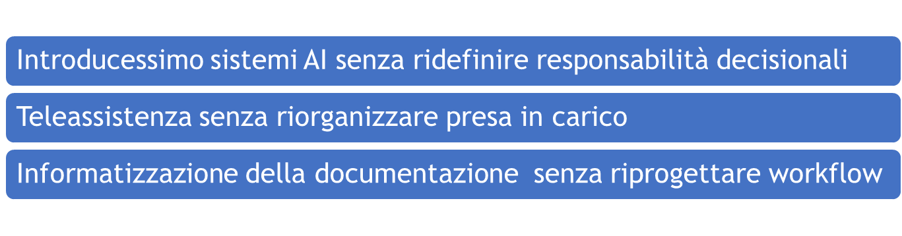
3. La trasformazione digitale è un sistema, non uno strumento
Cosa succederebbe se:
aumento carico cognitivo, duplicazioni delle task, resistenza professionale, complessità non governata
👉 Non valore, ma frizione organizzativa.
Ogni innovazione digitale deve attivare quattro domande:
Quali ruoli cambiano? Quali responsabilità vengono ridefinite? Quali processi devono essere riprogettati? Quale governance integra tecnologia e pratica clinica?
👉 Kemp, T., Ayton, J., Butler-Henderson, K. et al. Using socio-technical systems theory to study the health information management workforce in Australian acute hospitals. Soc Theory Health 22, 285–300 (2024).
Notes:
La tecnologia modifica le possibilità operative. L’organizzazione determina se quelle possibilità diventano esiti.

Slide 7
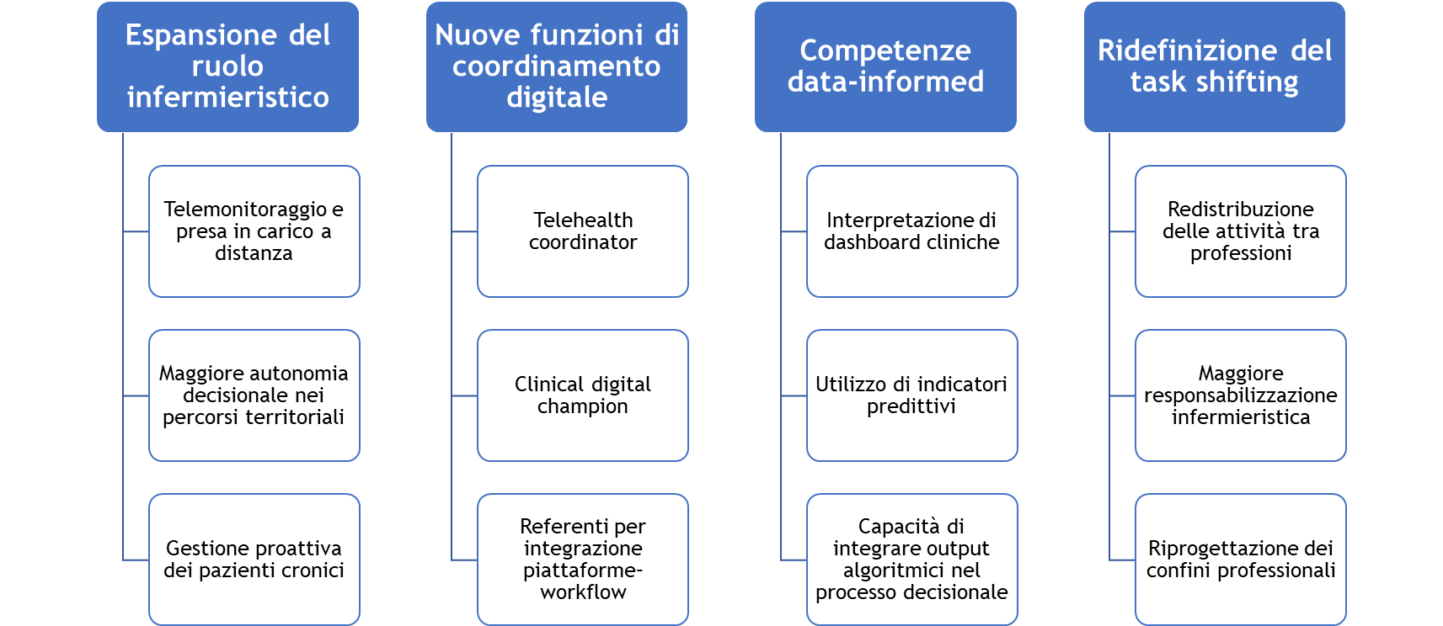
4. La trasformazione digitale ridisegna le professioni
La digitalizzazione in sanità non si limita a introdurre strumenti, ma modifica:
La digitalizzazione non modifica solo gli strumenti, ma anche le pratiche professionali (micro), le organizzazioni (meso) e i sistemi regolativi (macro).
👉 George, N., & Jackson, T. (2025). Transformative Leadership in Acute Care: The Evolving Role of Nurse Leaders in Evaluating Innovative Models of Care. Nursing Administration Quarterly, 10-1097.
Notes:
La tecnologia modifica le possibilità operative. L’organizzazione determina se quelle possibilità diventano esiti.

Slide 8
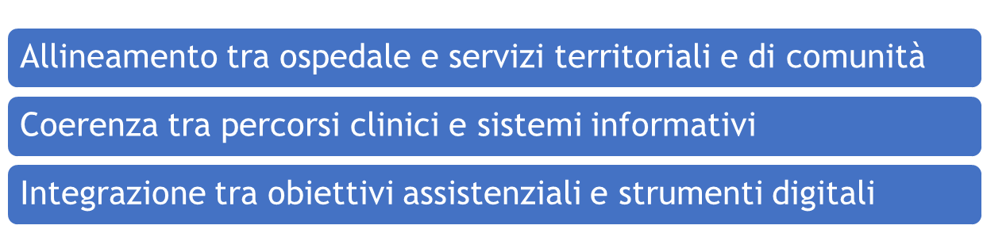
5. L’innovazione digitale è una funzione di governo organizzativo
Se la trasformazione è sociotecnica, allora innovare non significa introdurre tecnologia, ma governare l’interdipendenza tra tecnologia e organizzazione.
👉 Questo richiede una funzione manageriale strutturata.
La digitalizzazione non è quindi un progetto locale, bensì richiede:
Senza visione sistemica → proliferazione di soluzioni frammentate.
Quali processi cambiano? Quali ruoli si ridefiniscono? Quali rischi organizzativi emergono? Quale carico cognitivo viene introdotto? Cosa si intende migliorare?
👉 Huber, D. L., Bair, H., & Joseph, M. L. (2019). Roadmap to drive innovativeness in health care. Nurse leader, 17(6), 505-508.
Notes:
La tecnologia modifica le possibilità operative. L’organizzazione determina se quelle possibilità diventano esiti.

Slide 9
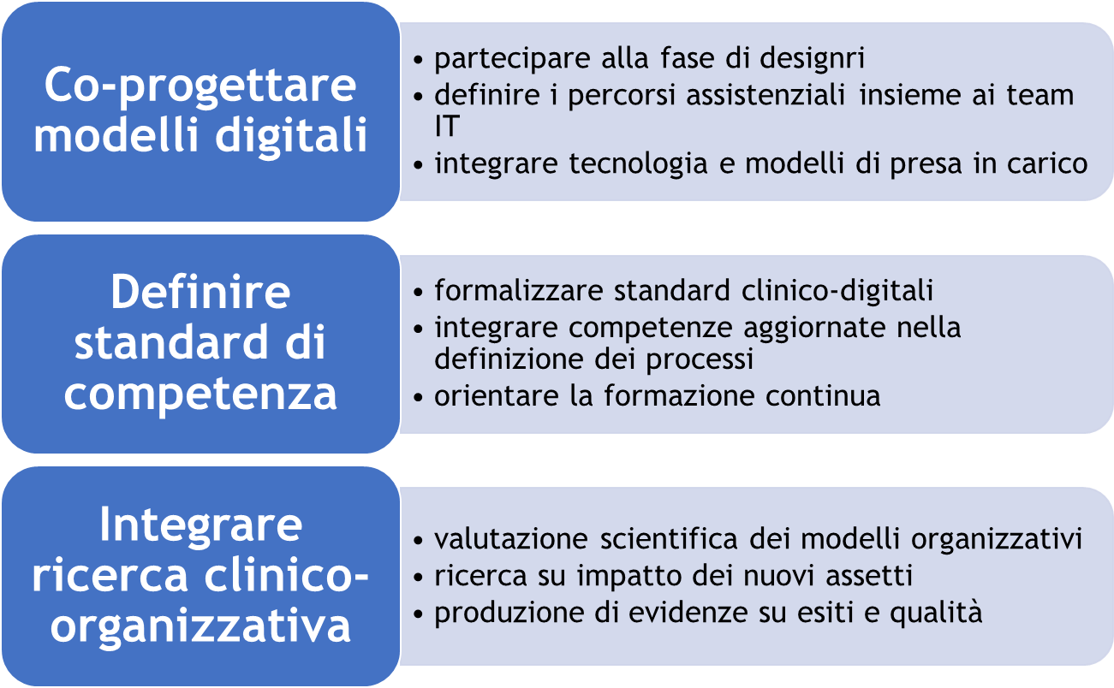
6. Le Direzioni Assistenziali come regia della trasformazione sociotecnica
Se la trasformazione è sociotecnica, le Direzioni Assistenziali non sono stakeholder, bensì attori strutturali della governance.
👉 Huber, D. L., Bair, H., & Joseph, M. L. (2019). Roadmap to drive innovativeness in health care. Nurse leader, 17(6), 505-508.
Notes:
La tecnologia modifica le possibilità operative. L’organizzazione determina se quelle possibilità diventano esiti.

Slide 10
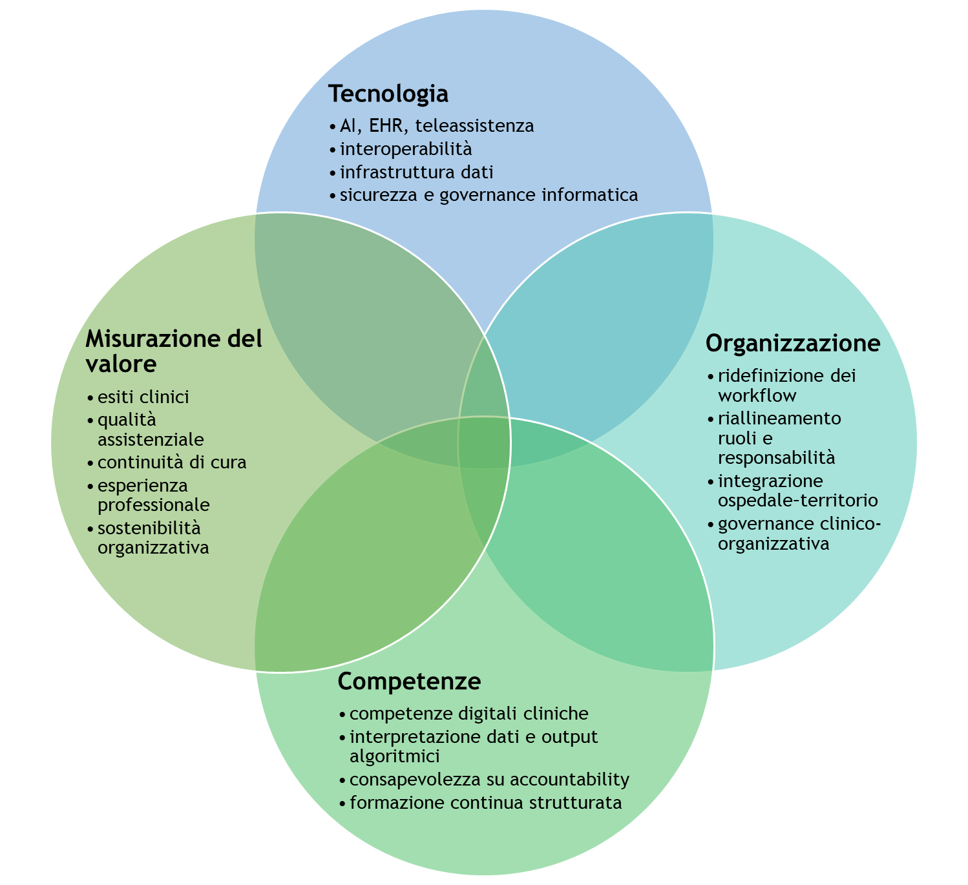
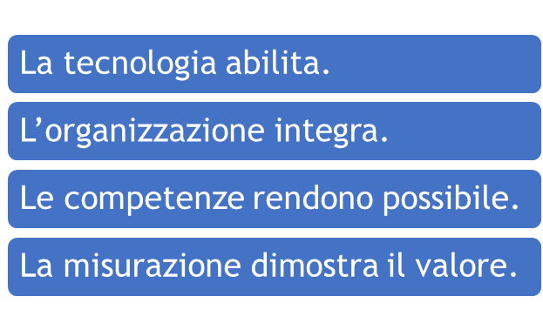
7. Modello operativo della trasformazione sociotecnica
👉 Kemp, T., Ayton, J., Butler-Henderson, K. et al. Using socio-technical systems theory to study the health information management workforce in Australian acute hospitals. Soc Theory Health 22, 285–300 (2024).
Notes:
La tecnologia modifica le possibilità operative. L’organizzazione determina se quelle possibilità diventano esiti.

Slide 11
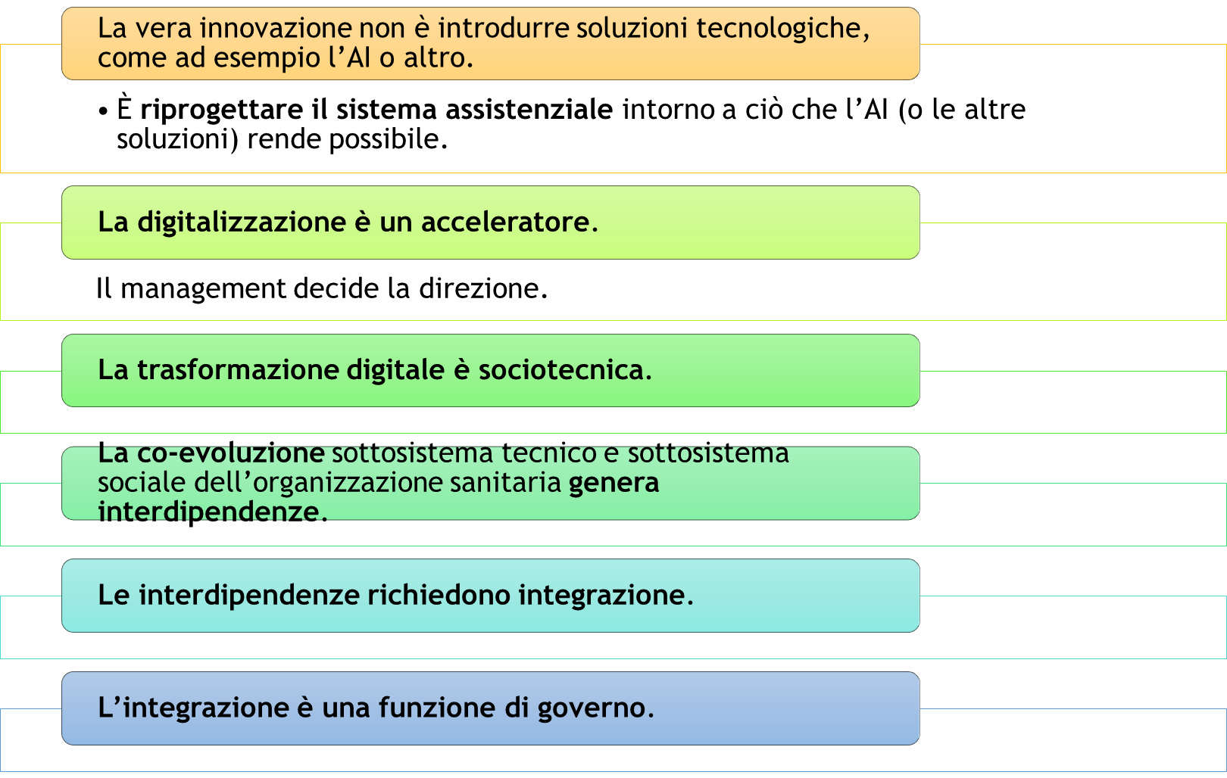
8. Innovare significa riprogettare
Notes:
La tecnologia modifica le possibilità operative. L’organizzazione determina se quelle possibilità diventano esiti.

Slide 12
Grazie
Rosario Caruso
Professore Associato MEDS-24/c
rosario.caruso@unimi.it

